Slide 1


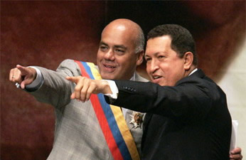
ALCALDE SOCIALISTA
República Bolivariana de Venezuela
Alcaldía del Municipio Bolivariano Libertador
Superintendencia Municipal de Administración Tributaria
SUMAT
Nueva Gestión Tributaria
Jorge Rodríguez

